Slide 1

Gıda Kimyası
Mühendislik Mimarlık Fakültesi
Gıda Mühendisliği Bölümü
Prof. Dr. Farhan ALFİN

Slide 2
Steroller
Steroller, izoprenoid lipidler sınıfından olup hayvansal ve bitkisel dokularda çok yaygın olarak bulunan maddelerdir.
Genel olarak yağlar ve fosfatidler ile birlikte bulunurlar.
Sterollere sterin adı da verilmekte olup katı alkol (steros=katı) anlamındadır.
Doğada bulunan steroller sentezlendiği kaynağa bağlı olarak üç sınıfta gruplandırılır.

Slide 3
Steroller
  Bitkisel steroller (fitosteroller)
  Hayvansal steroller (zoosteroller)
  Mikosteroller (ergosteroller)
Bunlar kısmen serbest formda ve kısmen de uzun zincirli yağ asitleri ile esterleşmiş olarak bulunur.
Sterol gruplarının kimyasal, fiziksel ve besinsel özellikleri önemli farklılıklar göstermektedir.

Slide 4
Steroller

Slide 5
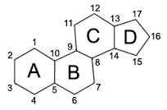
Steroller
Sterollerin kimyasal yapısı oldukça komplekstir.
Esas köke, hidrokarbon zincirli bir halka ile hidroksil grubu ihtiva eden halka bağlıdır.
Kimyasal yapı olarak polisiklik alkoller grubunda olup 17 karbonlu steran (gonan) halkası içerirler.
Bu halkaya çeşitli yan zincirler bağlanarak farklı özelliklerde steroller oluşur.
Steroller steran halka sistemini içeren lipitlerdir.

Slide 6
Steroller
Steran halkası 17 C atomu yanı sıra üçü altılı ve biri beşli olmak üzere dört halka oluşturmuşlardır.
Bunlar 1, 2, 3, 4 veya A, B, C, D olarak işaret edilirler.
Bunlardan ilk ikisi (A, B) dekalin, diğer ikisi hidrin (C, D) halkalarını meydana getirir.
Steroller doğada çok yaygındır.
Bu gruba safra asitleri, cinsel hormonlar, D provitaminleri, saponin ve sapogeninler, sterol alkaloidleri de girerler.

Slide 7
Steroller
Steran halkasına hidroksi ve keto gruplarının ve çeşitli yan zincirlerin bağlanmasıyla değişik steran türevleri meydana gelir.
Beslenme fizyolojisi bakımından bazı önemli steroller açıklanayacaktır.

Slide 8
Steroller - Kolesterol (zoosterol)
Zoosterollerin en önemlisi kolesteroldür (C₂₇H₄₆O).
Bütün hayvansal yağlarda bulunur.
Bitkisel dokularda çok nadir bulunduğu veya hiç olmadığı bilinmektedir.
İlk defa 1775 yılında insan safra taşından elde edilmiştir.
Safrada büyük miktarda bulunur ve adı da (kole=safra, kolesterol=safra sterol) buradan gelmektedir.

Slide 9
Steroller - Kolesterol (zoosterol)
Kolesterol bütün hayvan vücuduna dağılmış olarak bulunur; dokular, safra ve plazma.
En çok beyin, omurilik ve salgı yapan dokularda bulunur.
Bazı gıdalardaki kolesterol oranları verilmiştir.
Gıda Maddesi | mg/100g | Gıda Maddesi | mg/100g
Beyin | 2000 | Domuz eti, yağsız | 70
Yumurta sarısı | 1500 | Dana eti, yağsız | 60
Karaciğer | 340 | Morina balığı | 64
Tereyağı | 240 | Dil balığı | 50
Istakoz | 135 | İçme sütü | 12
Midye | 126 | Yumurta beyazı | 0
Ringa balığı | 91

Slide 10
Steroller - Kolesterol (zoosterol)
İnsan plazmasında toplam kolesterol miktarı normal olarak %120-350 mg’dır.
Her insanda yaklaşık 30–40 g kolesterol vardır.
Günde 6–8 g kolesterol karaciğerde sentez edilir.
Yağ metabolizması için çok büyük öneme sahiptir.
Yağlı gıdalarla günde vücuda ilave olarak 1 g kadar kolesterol alınabilmektedir.

Slide 11
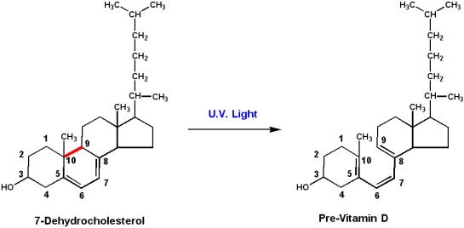
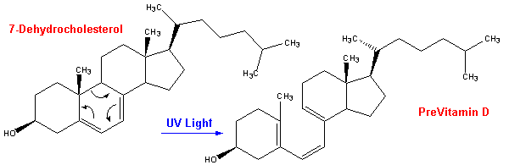
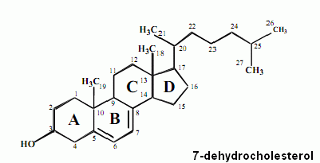
Steroller - 7-Dehidrokolesterol
Ekseriya kolesterol ile birlikte bulunur.
7-dehidrokolesterol özellikle derialtı yağ dokusunda bulunur.
Ultraviyole ışığı etkisi ile 7-dehidrokolesterol vitamin D₃’e dönüşür.

Slide 12
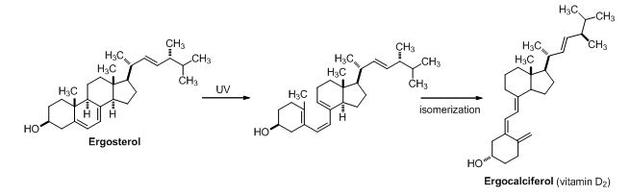
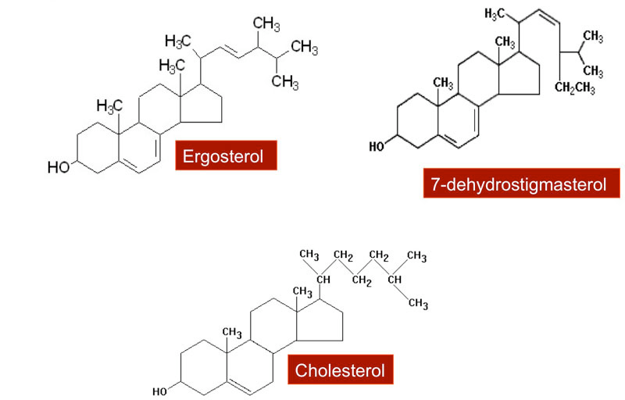
Steroller - Ergosterol (mikosterol)
Mikosteroller, bilhassa maya ve mantarlarda bulunur ve en fazla bilineni ergosteroldür.
Kolesterole kıyasla steran halkasında bir ve 9 karbonlu yan zincirinde bir olmak üzere iki adet daha fazla çift bağ içerir.
UV ışığı etkisi ile vitamin D₂’ye dönüşür.
7-dehidrokolesterol ve ergosterol provitamin olarak da ifade edilirler.

Slide 13
Steroller - Fitosteroller
Fitosteroller 9-10 karbonlu zinciri olan bitki sterolleridir.
Yapısal olarak üç gruba ayrılırlar;
  4-desmetil steroller (4. karbon atomunda metil grubu içermeyen),
  4-monometil steroller (1 metil grubu içeren)
  4,4-dimetil steroller (2 metil grubu içerenler).
Bitkisel gıdalarda yaygın olarak bulunan fitosteroller 4-desmetil steroller kategorisinde yer almaktadır.

Slide 14
Steroller - Fitosteroller
Fitosteroller doğada serbest halde veya yağ asitleri, fenolik asitler veya glukozidlerle esterleşmiş halde bulunur.
Literatürde bugüne kadar tanımlanmış 250’nin üzerinde fitosterol çeşidi bulunmakla birlikte en yaygın olarak bulunan fitosteroller, özellikle β-sitosterol olmak üzere kampesterol ve stigmasteroldür.
Fitosterollerdeki çift bağların doğal hidrojenasyonu ile oluşan ve dolayısıyla steran halkasında çift bağ bulunmayan fitostanoller (bitki stanolleri) ise doğada çok az bulunur.

Slide 15
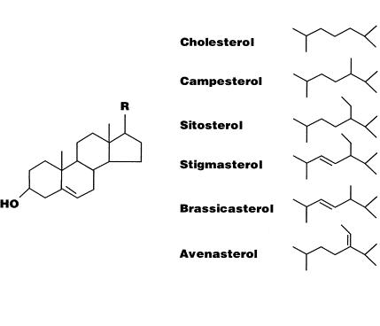
Steroller - Fitosteroller
Bunlara örnek sitostanol, kampestanol verilebilir.
Beslenme çalışmalarında ağırlıklı olarak kampesterol, sitosterol, stigmasterol, kampestanol ve sitostanol üzerinde durulmaktadır.

Slide 16
Steroller - Fitosteroller
Fitosteroller 28 veya 29 karbonlu, hayvansal bir sterol olan kolesterol ise 27 karbonludur.
Kolesterolde yan zincir 8 karbonludur.
Kimyasal olarak kolesterolle aynı temel yapıya sahiptir.
Örneğin, stigmasterol (C₂₉H₄₈O) ile kolesterol (C₂₇H₄₆O) yapısal olarak karşılaştırıldığında, stigmasterolün yapısında farklı olarak yan zincirde fazladan bir etil grubu ve bir çift bağ vardır.

Slide 17
Steroller - Fitosteroller
Fitosterol kompozisyonları ve miktarları, bitki çeşidi dolayısıyla genetik faktörler, yetiştirme koşulları (lokasyon, iklim vb.), tohum veya meyvenin olgunluk derecesi ve diğer bazı faktörlerden etkilenmektedir.
Fitosteroller ve fitostanoller beslenmede bitkisel gıdalarla doğal olarak alınmakla birlikte fonksiyonel gıda bileşenleri olarak çeşitli gıdalara ilave edilmektedir.
Fitosterollerin başlıca kaynakları bitkisel yağlar, tohumlar, kuruyemişler ve tahıllardır.

Slide 18
Steroller - Fitosteroller
Bitkisel yağlardan mısır yağında yaklaşık 8 g/kg ve palm yağında 0,5 g/kg bulunur.
Diğer bitkisel yağlarda ise genelde bu iki değer arasındadır.
Ayrıca baklagiller ve meyve-sebzelerde de bulunmaktadır.
Tahıl rüşeym ve kepek fraksiyonları, özellikle de yüksek oranda yağ içeriklerine sahip pirinç kepeği ve buğday rüşeymi fitosterollerin en iyi kaynakları olarak bilinirler.

Slide 19
Steroller - Fitosteroller
Mısır, buğday, çavdar ve çeltik lipidlerinin sterol kompozisyonlarında fitostanoller (sitostanol ve kampestanol) diğer bitkisel orijinli gıdalara göre daha yüksek düzeylerdedir.
Pirinç kepeğinde bulunan orizanol ferulik asitle esterleşmiş haldeki bir steroldür.
Fitosterollerin diyetle alımı beslenme kültürü ve gıda kaynaklarına bağlı olarak geniş bir aralıkta değişim göstermektedir.
Diyet ile alınan fitosterollerin ortalama %5’i (%1-10 aralığında) emilebilmektedir.

Slide 20
Lipokromlar (renk maddeleri)
Lipokrom gıdalarda bulunan doğal renk maddelerinin bir bölümü için genel bir ifade (chromos) olarak kullanılmaktadır.
Yağda çözünürlüğünden dolayı, lipokromlar lipoidlere dâhildirler.
Bunlar aynı zamanda yağ çözücülerinde de çözünebilirler.
Bu bileşikler açık sarıdan koyu kırmızıya kadar değişen tonlarda renk verebilirler.

Slide 21
Lipokromlar (renk maddeleri)
Lipokromlar ve Bulundukları Yerler
Lipokrom | Renk | Bulunduğu Yer
Karotenler | Kırmızı | Havuç, palm yağı
Likopen | Kırmızı | Domates, kuşburnu, kayısı
Klorofil | Yeşil | Zeytin, kolza, soya
Ksantofiller | Sarı | Yumurta sarısı, süt,tereyağı
Zeaksantin | Sarı | Mısır danesi
Kapsantin | Kırmızı | Biber
Biksin | Portakal-kırmızı | Tropik annatto ağacı
Krosetin | Safran sarısı | Safran
Kriptoksantin | Portakal-kırmızı | Mandalina, biber

Slide 22
Lipokromlar (renk maddeleri)
Bazı lipokromların açık

Slide 23
Lipokromlar (renk maddeleri)
Lipokromların çoğunluğunu karotenoidler teşkil etmektedir.
Bunlarda genelde terpenik alkoller, hidrokarbonlar ve polienik organik asitler yapısındadır.
Bu maddelerin renkleri de yapılarında yer alan konjuge bağlardan kaynaklanmaktadır.
Çift bağlar doyurulunca renkler genel olarak kaybolur.

Slide 24
Lipokromlar (renk maddeleri)
Karotenoidlerin dışında klorofil, gossipol, antosiyoninler, çeşitli oksidasyon ürünleri (bilhassa oksiasitler ve ketoasitler), çeşitli fenol bileşikleri, mineral madde türevleri vb. renk veren bileşiklerdir.
Lipokromların yağlardaki çeşit ve miktarları yağın elde edildiği bitkinin özelliklerine, yetiştirme koşullarına (lokasyon, iklim, uygulanan zirai tedbirler) ve ham yağ-rafine yağ üretim uygulamalarına bağlı olarak değişkenlikler göstermektedir.

Slide 25
Lipokromlar (renk maddeleri)
Renk maddelerinin çeşit ve miktarları yağ kalitesinde önemli bir parametre olarak kabul edilmektedir.
Zira daha öncede ifade edildiği üzere bilhassa zeytinyağında otooksidasyon ve fotooksidasyon reaksiyonlarında önemli rol oynarlar.

Slide 26
Lipokromlar (renk maddeleri) - Karotenoidler:
Karotenoidler, klorofille birlikte fotosentez yapabilen organizmalarda yaygın olarak bulunmaktadır.
Dolayısıyla yalnızca bitkilerde sentez edilir.
Yeşil bitkilerin yapısında da bulunur, ancak klorofil ile örtülmüştür.
Karotenoidler, klorofil içeren tüm bitki dokularında ışık enerjisini depolayan ikincil bitki pigmentleridir.
Hayvanlarda depolanan tüm karotenoidlerin kaynakları da bitkilerdir.

Slide 27
Lipokromlar (renk maddeleri) - Karotenoidler:
Çünkü hayvanlar karotenoidleri sentezleyemezler ve beslenme yoluyla alırlar.
Bunların bir bölümü retinole dönüşür, diğer bölümü ise yumurta sarısı, süt ve organellerde yağ içinde yer alır.
Günümüzde çok sayıda tanımlanmış olan karotenoidlerin yaklaşık 40 kadarı diyetimizde yer almaktadır.
Karotenoidler bitkisel dokularda serbest halde (kristal veya amorf) veya yağlı ortamda çözünmüş halde bulunur.

Slide 28
Lipokromlar (renk maddeleri) - Karotenoidler:
Yağ asitleri ile ester halinde bulunabilir.
Örneğin biberin yapısında bulunan bir karotenoid olan kapsantin, laurik asit (C_{12:0}) esteridir.
Ayrıca şeker-proteinlerle birleşmiş halde de bulunabilirler.
Karotenoidlerin kimyasal ve fiziksel özelliklerindeki farklılıklar yapılarındaki uzun, konjuge polien zincirinden kaynaklanmaktadır.

Slide 29
Lipokromlar (renk maddeleri) - Karotenoidler:
Konjuge polien zinciri karotenoidlerin ışık absorplama, fotokimyasal özelliğini ve rengini belirlemektedir.
Karotenoidler 7 veya daha fazla konjuge çift bağ içeren 40 karbon atomlu pigmentlerdir.
Bu çoklu doymamış yapıdan dolayı kolay okside olabilen ve stabil olmayan bileşiklerdir.
Işığı absorbe ederler, kolaylıkla da izomerize olurlar.

Slide 30
Lipokromlar (renk maddeleri) - Karotenoidler:
Karotenoidler ısıya dayanıksız olmaları sebebiyle yağların rafinasyonunda deodorizasyon işleminde kayba uğrayabilirler.
Hidrofobik yüzeylere bağlanabilirler.
Sarı, kırmızı ve turuncu bitki pigmentlerinin ana kaynağı olan karotenoidler; hidrokarbon karotenoidler (karotenler) ve bunların oksidatif türevleri olan oksikarotenoidler (ksantofiller) olarak iki gruba ayrılabilir.

Slide 31
Lipokromlar (renk maddeleri) - Karotenoidler:
Karbon ve hidrojen içeren hidrokarbon karotenoidlerin başlıcaları α-, β-, γ-karoten ve likopendir.
Safrada büyük miktarda bulunur ve adı da (kole=safra, kolesterol=safra sterol) buradan gelmektedir.
Havuçta büyük miktarda bulunur ve adı da havuçun (Daucus carota) bilimsel buradan gelmektedir.
Bunların en belirgin özelliği yapılarında oksijen yer almamasıdır.
Karotenoidler içerisinde en bilineni β-karotendir (C₄₀H₅₆).

Slide 32
Lipokromlar (renk maddeleri) - Karotenoidler:

Slide 33
Lipokromlar (renk maddeleri) - Karotenoidler:
Yapılarında metoksi, hidroksi (oksi), keto (okso), karboksi, alkoksi, epoksi, aldehit formunda oksijen içeren oksikarotenoidlere örnek olarak lutein, zeaksantin, kantaksantin, violaksantin, kriptoksantin ve kapsantin verilebilir.
Antioksidan etkileri bulunan karotenoidler singlet oksijen giderici ve serbest radikal bağlayıcı özelliklere sahiptir.
Antioksidan etkileri ise konjuge çift bağ sayısına, polien zincir yapısına ve fonksiyonel gruplarına bağlıdır.

Slide 34
Lipokromlar (renk maddeleri) - Karotenoidler:

Slide 35
Lipokromlar (renk maddeleri) - Karotenoidler:

Slide 36
Lipokromlar (renk maddeleri) - Karotenoidler:

Slide 37
Lipokromlar (renk maddeleri) - Karotenoidler:
Özellikle likopen, β-kriptoksantin, β-karoten singlet oksijenin doymamış yağ asitleri ile reaksiyona girmesini enerji transferi yolu ile engeller.
Diğer grup karotenoidlerin (oksikarotenoidler) minimum aktiviteye sahip olduğu bilinir.
Karotenler insan vücudunda A vitaminine dönüşür, diğer bir ifade ile karotenler A vitaminin provitaminidir.

Slide 38
Lipokromlar (renk maddeleri) - Karotenoidler:
Bir molekül β-karoten iki molekül su alarak hidrolize olduğunda iki molekül A vitamini verirken α- ve γ-karoten yalnızca bir molekül A vitamini vermektedir.
Hidrokarbon karotenoidler oksikarotenoidlere göre daha fazla provitamin aktivite gösterir.
İnsan vücudunda β-karoten ince bağırsakta oksigenaz enzimiyle retinol, retinal ve retinoik aside dönüşerek immün sistem, görme olayı ve epitel dokunun sentezlenmesi ve yenilenmesinde etkinlik gösterir.

Slide 39
Lipokromlar (renk maddeleri) - Karotenoidler:
Kalp hastalıklarını ve göz lipid oksidasyonunu önleyici, bazı kanser türlerini azaltıcı etkilere de sahiptir.
En önemli provitamin β-karotendir.
Karotenlerin beslenme fizyolojisi bakımından değeri, karoten içeren gıdalar yağ içerenlerle birlikte tüketildiği takdirde yükselebilir.
Çünkü yağların bulunmasıyla çok iyi bir emilme gerçekleşir.
Örneğin havuç salatasının sıvı yağlar ile hazırlanması tavsiye edilir.

Slide 40
Lipokromlar (renk maddeleri) - Klorofiller
Klorofiller, karotenoid sınıfı bileşikler değildirler.
Bitkilerde yeşil renkli maddeler olarak bilinirler.
Yeşil sebzelerin, meyvelerin ve yaprakların karakteristik rengini oluşturur.
Fotosentez işleminin esas oluşum basamaklarında rol oynarlar.
Klorofil molekülü C, H, O₂, N ve Mg elementlerinden oluşur.

Slide 41
Lipokromlar (renk maddeleri) - Klorofiller
Mg elementi molekülün merkezindedir.
Bu element klorofillerin renkleri ve absorpsiyon spektrumları üzerine çok etkindir.
Klorofil iki bileşenden oluşmuştur.
Bunlar klorofil a (mavi-yeşil) ve klorofil b (sarı-yeşil) olarak bilinir.
Yapısal farkları ise klorofil a (C₅₅H₇₂O₅N₄Mg) (-CH₃) grubu, klorofil b (C₅₅H₇₀O₆N₄Mg) ise (–CH=O) grubu içerir.

Slide 42
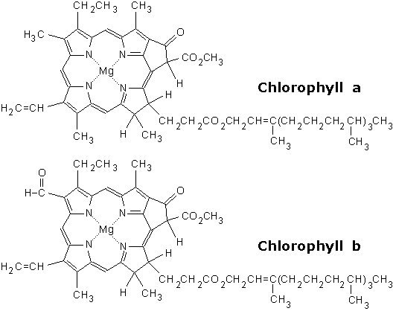
Lipokromlar (renk maddeleri) - Klorofiller

Slide 43
Lipokromlar (renk maddeleri) - Klorofiller
Klorofil b az miktarda bulunmakta olup genelde 3:1 oranındadır.
Bunların yapılarındaki Mg elementinin ayrılması sonucu feofitin a ve feofitin b’ye dönüşürler.
Klorofil molekülündeki Mg yerine diğer elementlerin geçişi gri-kahverengine neden olmaktadır.
Klorofil molekülleri sıcaklık, ışık, oksijen, enzim vb. etkileriyle kolaylıkla parçalanır.
Klorofil + 2H⁺ Feofitin + Mg⁺⁺

Slide 44
Lipokromlar (renk maddeleri) - Klorofiller
Zeytinyağı, kolza (kanola) ve soya yağının yeşil rengi klorofilden kaynaklanır.
Klorofiller karotenoidlerle birlikte zeytinyağının karakteristik rengini oluştururlar.
Klorofil miktarına meyvenin çeşidi, olgunluk derecesi, lokasyon, iklim, muhafaza koşulları ve yağ ekstraksiyon yöntemleri etkilidir.
Klorofil zeytinyağından başka bir yağda istenmemektedir.
Çünkü rafinasyon uygulamalarında ağartma işlemiyle uzaklaştırılması kolay olmamaktadır.

Slide 45
Lipokromlar (renk maddeleri) - Klorofiller
Klorofil ve feofitin, ışık varlığında yağın oksidasyonunu kolaylaştırıp prooksidan etki gösterirler.
Fotooksidasyonda rol alırlar.
Karanlıkta ise antioksidan etki gösterirler.
Dolayısıyla yağdaki miktarları önem taşımaktadır.
Klorofiller gıda maddelerinin işlenmesi, taşınması ve depolanması sırasında çeşitli faktörlerin etkisiyle (ısı, ışık, pH, enzimler, metal iyonları vb.) türevlerine parçalanır ve renk değişimleri görülür.

Slide 46
Lipokromlar (renk maddeleri) - Klorofiller
Yağda çözünen bir renk maddesi olan klorofil gıda üretiminde çeşitli yeşil renk tonlarını elde etmek amacıyla dondurma, alkolsüz içecekler, şekerlemeler vb. ürünlerde kullanılmaktadır.
Ticari olarak klorofil kurutulmuş ve öğütülmüş yonca, çim, ısırgan otu vb. kaynaklardan elde edilir.

Slide 47
Hidrokarbonlar
Yağlarda çok az miktarlarda doymuş veya doymamış hidrokarbonlar bulunmaktadır.
Bunlar sabunlaşmayan maddeler grubunda yer almaktadır.
Tabiatta yaygın olarak bulunurlar.
Genelde tek sayılı karbon atomu içerirler.
Zincir yapıları dallanma göstermekte olup polisiklik aromatik yapıda da bulunurlar.

Slide 48
Hidrokarbonlar
Hidrokarbonlar içerisinde tam olarak incelenmiş ve en önemli olanı squalendir (C₃₀H₅₀).
Köpekbalığı karaciğeri lipidinde peristan (C₁₈H₃₈), yerfıstığı yağında araşiden (C₁₉H₃₈) ile gadusen (C₁₈H₃₂), buğday ruşeymi ve soya yağlarında hipogen (C₁₅H₃₀) hidrokarbon bileşiklerinin varlığı bilinmektedir.
Squalen çift bağları konjuge yapıda olmadığı için renksizdir.
Squalen triterpen (C₃₀) yapısında olup 6 izopren birimi taşır.

Slide 49
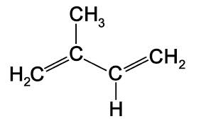
Hidrokarbonlar
Terpen adı karbon iskeleti C₅ izopren (C₅H₈, 2-metil 1,3-bütadien) biriminin katları olan bileşikleri nitelemektedir.
İzopren birimlerinin polimerizasyon ürünleri olan bu bileşiklere bazen izoprenoidler de denir ve çoğunluğu hidrokarbondur.
Alkol, aldehit, keton ve asit yapısında daha az oranda bulunabilirler.

Slide 50

Hidrokarbonlar
Daha önce ifade edildiği üzere izoprenoid lipidlere karotenoidler ve steroidler de dâhildirler.
Squalen iki C₁₅ biriminin kuyruk kuyruğa bağlanması nedeniyle asiklik bir izoprenoiddir.
Biyokimyasal olarak sterollerin başlangıç maddesi olarak kabul edilen squalen köpek balığı karaciğeri yağındaki sabunlaşmayan kısmı (%90’a kadar ulaşan) başlıca oluşturan hidrokarbondur.

Slide 51
Hidrokarbonlar
Bitkisel kaynaklarda ise zeytinyağının en önemli hidrokarbonudur.
Zeytinyağı için karakteristik hidrokarbon olarak kabul edilir.
Zeytinyağının sabunlaşmayan maddeleri içerisinde squalen oranı %40’ı aşmaktadır.
Zeytinyağlarında squalen miktarları 130-700 mg/100g aralığında değişirken, diğer bitkisel yağlarda miktarları (yaklaşık %0,02-0,07) oldukça düşüktür.
Doğal squalenin ana kaynağı deniz ürünleridir.

Slide 52
Hidrokarbonlar
Ancak natürel zeytinyağı da zengin bitkisel kaynaktır.
Son çalışmalar squalenin kolesterolün biyosentezinde ön madde olma ihtimalini göstermektedir.
Ayrıca antitümör, antibakteriyel ve antikarsinojenik (kolon, gırtlak, meme, pankreas türlerine yönelik) özellikleri de bilinmektedir.
Aynı zamanda potansiyel bir oksidasyon inhibitörü olarak, serbest radikallere karşı hücreleri koruyucu özelliğe sahiptir.

